Slide 1
参数估计与假设检验
广州医科大学 公共卫生学院
阮红莲

Slide 2
统计方法
统计描述
统计推断
参数估计
假设检验
点估计
区间估计

Slide 3

总体
样本
μ=？
π=？
计算均数$\overline{X}$
或样本率p
参数
统计量
统计推断的过程

Slide 4
本章主要内容与学习目标
1. 掌握抽样误差的概念及计算，了解样本均数的抽样分布（t分布）的特征及用途
2. 掌握总体均数的区间估计方法
3. 掌握假设检验原理，熟悉基本步骤

Slide 5
第一节
抽样误差与t 分布
01

Slide 6
一、 均数的抽样误差和标准误
﹡概念：
由于抽样造成的样本均数与总体均数之差别( ) , 抽样误差是不可避免的，但可以控制。
﹡表示方法：标准误(standard error SE)
样本均数的标准差，是衡量样本均数抽样误差的大小的指标

Slide 7
计算公式：

Slide 8
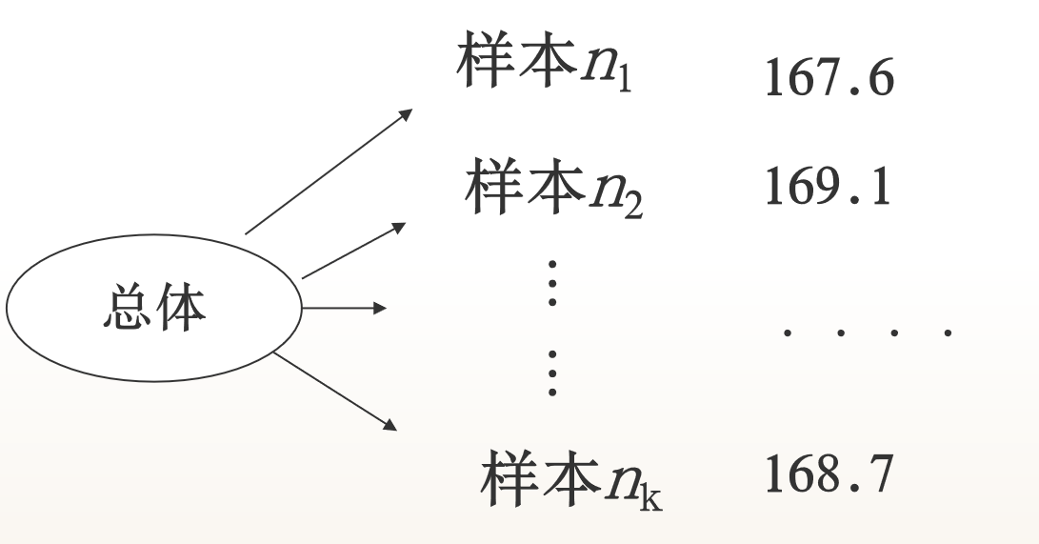
假定某年某地所有成年人身高服从正态分布
N（168.15，6.00²），在该总体中作100次随机抽样，n_{i} = 30
样本均数
各样本均数不相同，为什么？

Slide 9
从正态总体N（168.15，6.00²）抽得100个样本均数的频数分布
组段（cm） | 频数 | 频率（％）
165.6～ | 1 | 1.0
166.2～ | 4 | 4.0
166.8～ | 4 | 4.0
167.4～ | 22 | 22.0
168.0～ | 25 | 25.0
168.6～ | 21 | 21.0
169.2～ | 17 | 17.0
169.8～ | 3 | 3.0
170.4～ | 2 | 2.0
171.0～171.6 | 1 | 1.0
合计 | 100 | 100.0

Slide 10
TEST 1：每次抽取4人，重复抽样10000次
Sample size n=4
mean of = 168.19
SD of = 2.9670
Frequency
Sample Means

Slide 11
TEST 2：每次抽取16人，重复抽样10000次
Sample size n=16
mean of =168.158
SD of =1.4884
Frequency
Sample Means

Slide 12
TEST 3：每次抽取36人，重复抽样10000次
Sample size n=36
mean of =168.1493
SD of =0.9997
Frequency
Sample Means

Slide 13
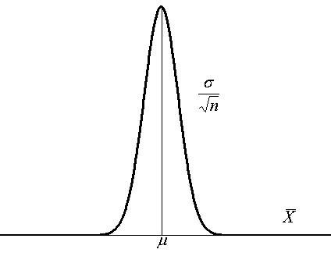
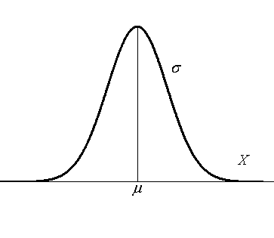
样本均数的抽样分布
理论上可以证明：若从正态总体 中，反复多次随机抽取样本含量固定为n 的样本，那么这些样本均数 也服从正态分布，即 的总体均数仍为 ，样本均数的标准差为 。
抽样分布
图1 抽样分布示意图1

Slide 14
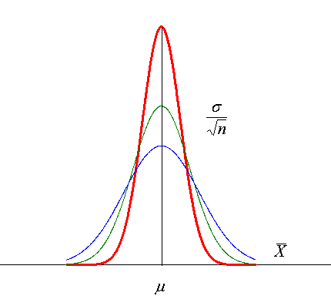
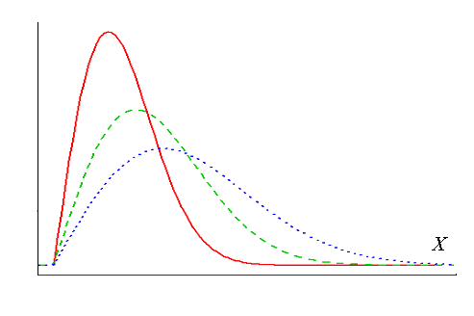
中心极限定理:
当样本含量很大的情况下，无论原始变量服从什么分布， 的抽样分布均服从正态。
抽样分布
图1 抽样分布示意图2

Slide 15
标准误（Standard Error）
样本均数的标准差称为标准误。因此可以用标准误表示抽样误差的大小：
实际工作中总体标准差未知，故只能求得标准误的估计值：

Slide 16
例1 在某地随机抽查成年男子140人，得红细胞均数
，标准差 ，试计算样本均数的抽样误差。
按公式计算得：

Slide 17
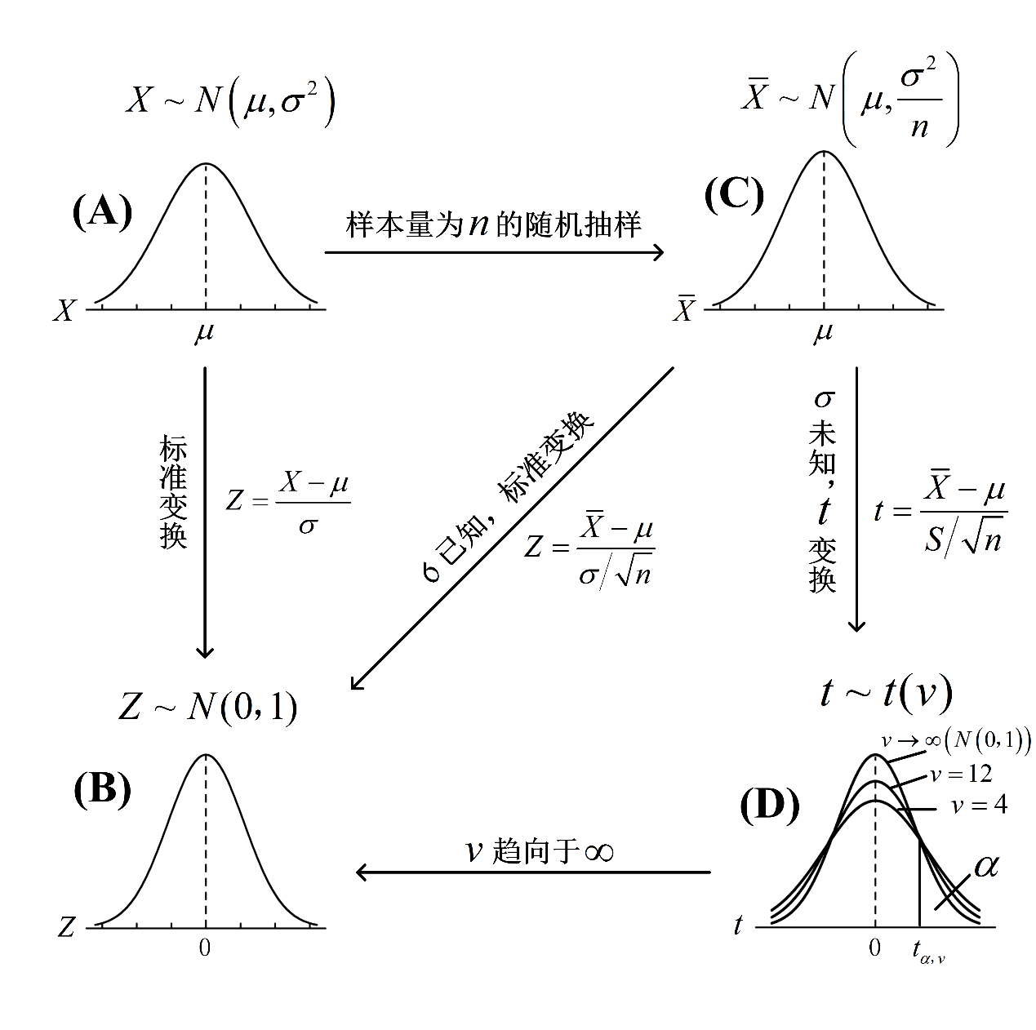
二 、 Gosset t 分布及其规律

Slide 18
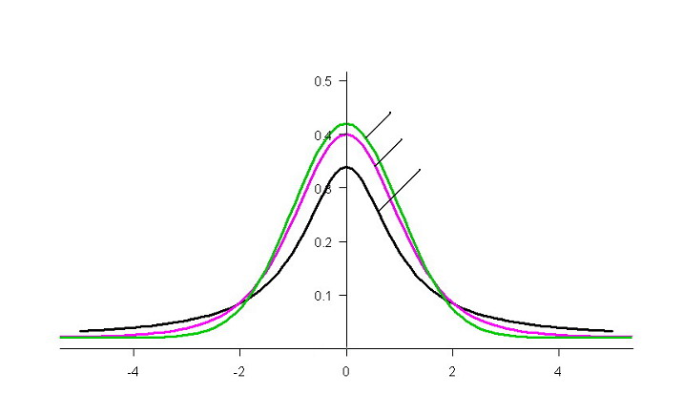
t 分布的特征
1.单峰分布，以0为中心，
左右两侧完全对称；
2. t 分布是一簇曲线。只有一个参数ν=n-1，曲线形状与自由度有关。
3. 当自由度逼近∞，t分布则逼近z分布，故标准正态分布是t分布的特例。
4. t分布曲线下面积为1。
标准正态分布
图2 不同自由度的 t 分布图

Slide 19
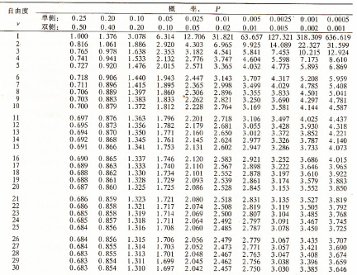
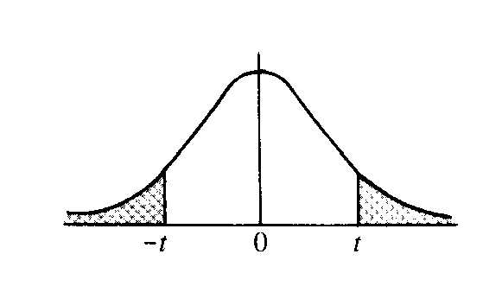
t 分布界值表
t_{α/2,v}含义
t 值≥ t_{α/2,v}的概率为α/2
t 值≤- t_{α/2,v}的概率为α/2
t 值在（- t_{α/2,v}，t_{α/2,v}）之间的概率为 1- α

Slide 20
参数估计
Parameter estimation
02

Slide 21
一、总体均数的估计
﹡点估计(point estimation)
直接用样本均数估计总体均数
﹡区间估计(interval estimation)
按一定的概率(可信度，1 -α)估计未知总体均数所在范围，亦称总体均数的可信区间（confidence interval)，即：95%CI。

Slide 22
可信区间的计算
（一） 已知
95%CI：
一般情况
其中 为标准正态分布的双侧界值。

Slide 23
（二） 未知
通常未知，这时可以用其估计量S 代替，但
已不再服从标准正态分布，而是服从 t 分布。
计算可信区间的原理与前完全相同，仅仅是两侧概率的界值有些差别。即
(1-α)可信区间：

Slide 24
需要注意：
应用这一公式的条件是：小样本，且原始变量服从正态分布。
在大样本情况下（如n>50), 也可以用 替换 近似计算。

Slide 25
例2 某医生测得25名动脉粥样硬化患者血浆纤维蛋白原含量的均数为3.32 g/L，标准差为0.57 g/L，试计算该种病人血浆纤维蛋白原含量总体均数的95%可信区间。
下限：
上限：
该种病人血浆纤维蛋白原含量总体均数的95%CI为（3.09，3.56）g/L

Slide 26
练习1：
某地抽得正常成人200名，测得血清胆固醇的均数为3.64mmol／ L，标准差为1.20mmol／L，试估计该地正常成年人血清胆固醇均数的95%可信区间。

Slide 27
练习2：某地调查100名成年人，得收缩压均数为8.62kPa，标准差为1.33kPa。试估计：
该地95％的人收缩压在什么范围？
该地所有人收缩压的均数可能在什么范围？（95%CI）
思考医学参考值范围和总体均数可信区间的异同点？

Slide 29
假设检验
Hypothesis test
03

Slide 30
第三节 假设检验原理与步骤
﹡假设检验的基本思想
先对总体的参数或分布作出某种假设，再用适当的方法根据样本提供的信息，推断是否拒绝该假设。
陈峰教授的微课作品：女士品茶与假设检验
http://weike.enetedu.com/play.asp?vodid=179409&e=3

Slide 31
假设检验的基本原理
1.“反证法”的原理。
先假设H₀ 成立 → 看样本结果在H₀ 下是否几乎不可能出现 → 如果几乎不可能却出现了，就拒绝H₀。
2.“小概率”的原理。
概率很小的事件，在一次试验中可以认为不会发生。

Slide 32
假设检验的一般步骤
1) 建立检验假设
H₀ (原假设/无效假设/检验假设)：总体参数无差异
H₁ (备择假设)： 总体（均值/中位数/方差/率）有差异
α(检验水准)：通常取α=0.05（单/双侧检验）

Slide 33
2) 选定检验方法，计算检验统计量
根据资料类型及统计推断的目的选用合适的检验方法计算检验统计量( t值、z值、x²值等 )
3) 计算并确定P值，根据P值下结论
当 P > α 按所取检验水准不拒绝H₀
P ≤ α 按所取检验水准拒绝H₀
P值：在H₀成立的前提下，获得现有统计量或更极端的检验统计量的可能性。P 值越小，越有理由拒绝H₀ 。

Slide 34
假设检验的两类错误
真实情况 | 假设检验推断的结论
 | 拒绝H₀ | 不拒绝H₀
H₀ 成立 | Ⅰ类错误 (犯错误的概率为α) | 推断正确（1－ α ）
H₀不成立 | 推断正确（1－ β） | Ⅱ类错误 (犯错误的概率为β)

Slide 35
检验效能（1－ β , power），两总体确有差别时，按规定的检验水准𝛼能检出有差别的能力或概率
置信度（1－ α ）：在H₀成立的情况下，统计推断不拒绝H₀假设的概率，即不犯一类错误的概率

Slide 36
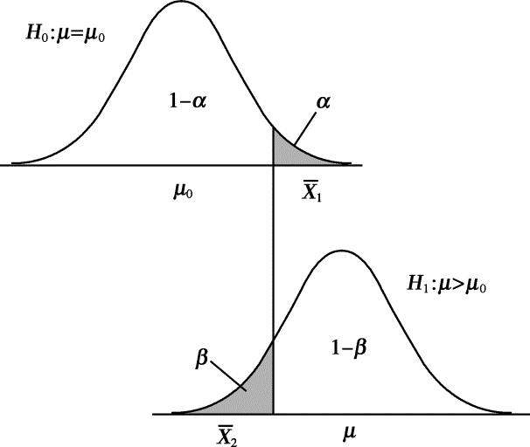
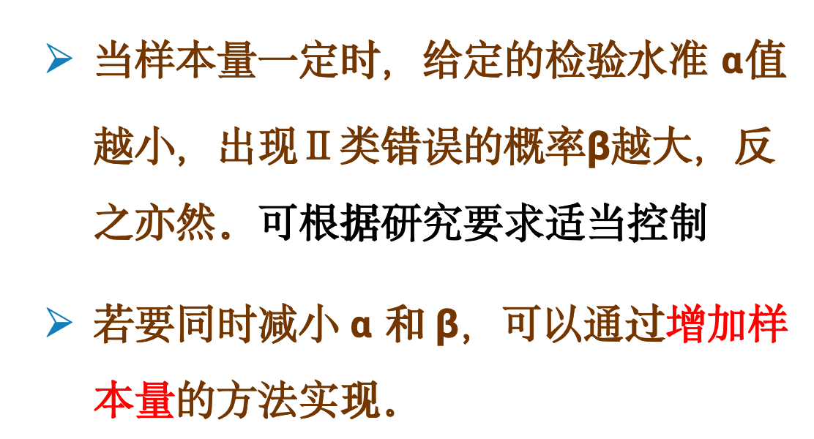
Ⅰ类错误与Ⅱ类错误的关系
当样本量一定时，给定的检验水准 $α$值越小，出现Ⅱ类错误的概率$β$越大，反之亦然。可根据研究要求适当控制
若要同时减小$α$ 和$β$，可以通过增加样本量的方法实现。
Ⅰ 类错误和Ⅱ 类错误示意图

Slide 37
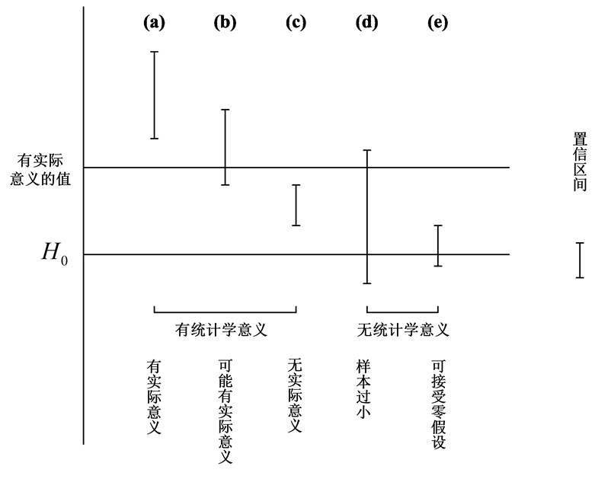
图3 区间估计与假设检验的关系

Slide 38
本章小结
1. 抽样误差的概念及计算
2. 样本均数抽样分布（t分布）的特征及用途
3. 总体均数的区间估计方法
4. 假设检验原理与步骤
5. 两类错误

